Slide 1
Design de Computadores
Aula 5
Relação entre ISA e fluxo de dados.

Slide 2
Tópicos:
  Pseudocódigo;
  Linguagem de montador;
  Linguagem de máquina;
  Descrição do RTL com RTN.
Objetivos de aprendizado:
  Analisar um programa em alto nível e inferir o hardware necessário para executá-lo.

Slide 3
Transformando Pseudocódigo
de Alto Nível em Hardware
A ideia básica é:
  Atravessar os níveis de abstração, de cima para baixo;
  Até chegar ao nível desejado:
    Neste caso, o RTL do hardware.
  Tomando as decisões que definirão o tipo de processador obtido.

Slide 4
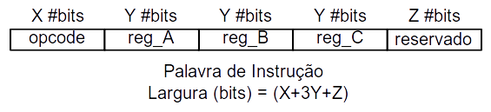
Metodologia
Transformar o pseudocódigo da aplicação
em um nível de abstração mais baixo:
  Como a linguagem de montagem (assembly):
  Definindo as instruções necessárias.
Para tanto, devemos fazer algumas opções:
  A quantidade de operandos das instruções:
    A quantidade de barramentos no processador;
    O total de bits na palavra de instrução e sua função.

Slide 5
Continuação das opções:
  O tipo das instruções de desvio:
    Desvio incondicional (jump);
    Desvio Condicional (branch).
  O tamanho da palavra de dados:
    Não necessita ser o mesmo das instruções.
  A quantidade de registradores;
  O tratamento das constantes:
    Valor imediato:
      Um campo deve ser adicionado à palavra de instruções;
      Ou criar um tipo de instrução para carga de imediatos.
    Fixas no hardware, como o registrador zero do MIPS.

Slide 6
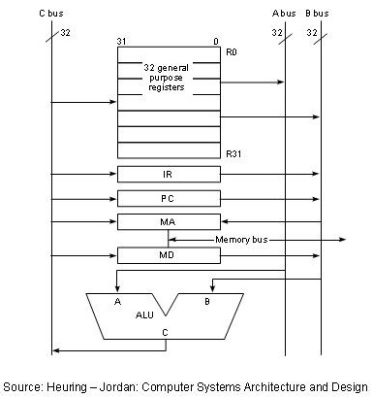
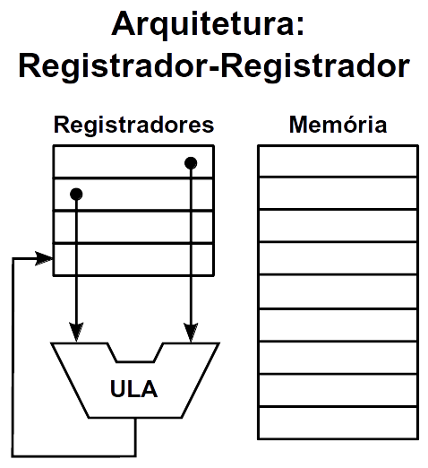
  Para simplificar, utilizaremos uma
  arquitetura com:
    Três barramentos;
    Baseada em registradores de uso geral (load/store).

Slide 7
  Por exemplo, o código de um laço pode ser convertido de pseudocódigo para linguagem
  de montador:
  As instruções obtidas pertencem as grupos:
# $R0 = 0; $R1 = i ; $R2 = soma;
# Carga das variáveis:
add $R2, $R0, $R0 # $R2 = soma = 0
add $R1, $R0, $R0 # $R1 = i = 0
addi $R4, $R0, 10 # $R4 = 10
inicioFOR:
# Se i == 10, vai para terminoFOR
beq $R1, $R4, terminoFOR
add $R2, $R2, $R1 # soma = soma + i
addi $R1, $R1, 1 # incrementa i
jmp inicioFOR
terminoFOR:
...
int sum = 0;
for (i = 0; i != 10; i = i + 1) {
sum = sum + i ;
}
Instrução | Grupo ou Tipo
add | Aritmética
addi | Aritmética com Imediato
beq | Desvio
jump | Desvio

Slide 8
Analisar esse conjunto de instruções em assembly:
  Dividir cada instrução em seus passos elementares, considerando:
    A sequência de execução:
      Busca, Decodifica, Lê Operandos, Executa, Devolve Resultado.
    A lista de unidades funcionais disponíveis.
  Criando uma sequência de transferências entre essas unidades (RTL).
  Determine os recursos do fluxo de dados necessários:
    Unidades funcionais, inclusive as funções da ULA;
    Registradores e o caminho de transferência entre eles.

Slide 9
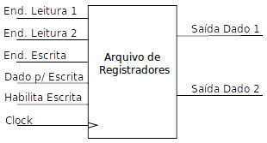
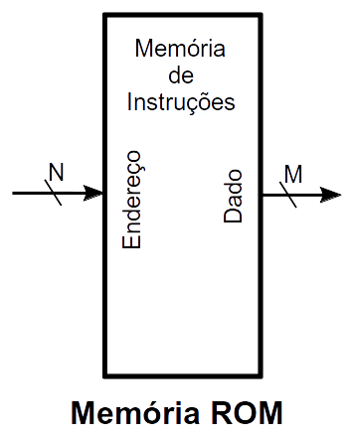
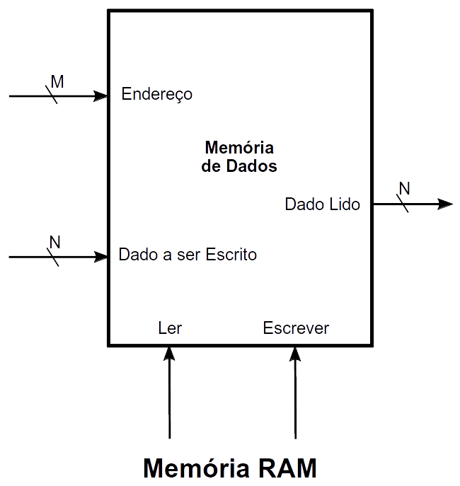
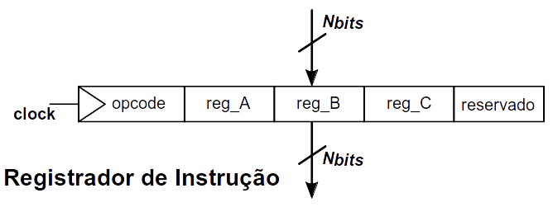
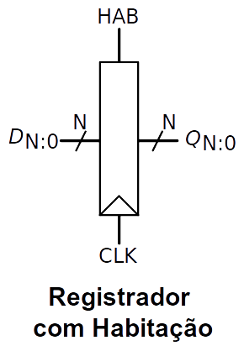
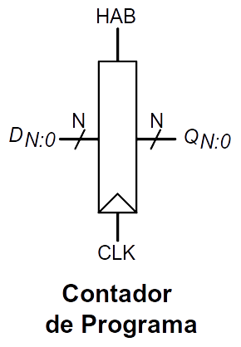
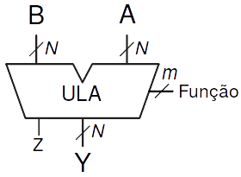
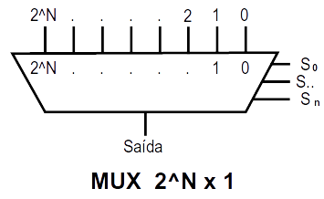
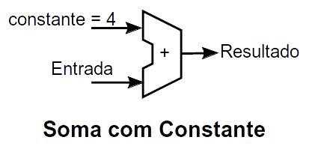
Unidades funcionais mais comuns:

Slide 10
Por exemplo, para as instruções do
mesmo tipo da instrução add:
add $R2, $R0, $R0 # $R2 = soma = 0
  Podemos escrevê-las como:
operação $Reg_{Destino}, $Reg_{OperandoA}, $Reg_{OperandoB}
Podemos concluir que:
  Utilizaremos a ULA, para fazer a operação (soma);
  Existe um banco de registradores:
    Com o registrador zero ($R0) com seu valor fixo em zero.
    E outro registrador para resultado da soma: o $R2.
  Esse banco alimenta as entradas da ULA.

Slide 11
Considerando a sequência de execução,
percebemos algumas invariantes:
  Busca:
    Ao carregar uma instrução:
      Instrução = MEM[PC]
    Deve ocorrer o incremento do contador de programa, para o acesso à próxima instrução:
      PC = PC + 1;
  Decodificação:
    A instrução define a operação e endereça os registradores que serão utilizados:
      REG[Ra] = REG[Rb] operação REG[Rc]
Juntando com o que vimos da instrução add, podemos fazer um primeiro esboço.

Slide 12
Primeiro esboço da descrição das transferências entre componentes do FD:
  RI ← MEM[PC];
  UC ← RI[Bits_{opcode}];
  BancoREG_{ADDR-1} ← RI[Bits_{RegB}];
  BancoREG_{ADDR-2} ← RI[Bits_{RegC}];
  BancoREG_{ADDR-3} ← RI[Bits_{RegA}];
  REG[RegA] ← REG[RegB] operação REG[RegC]
  PC ← PC + 1;

Slide 13
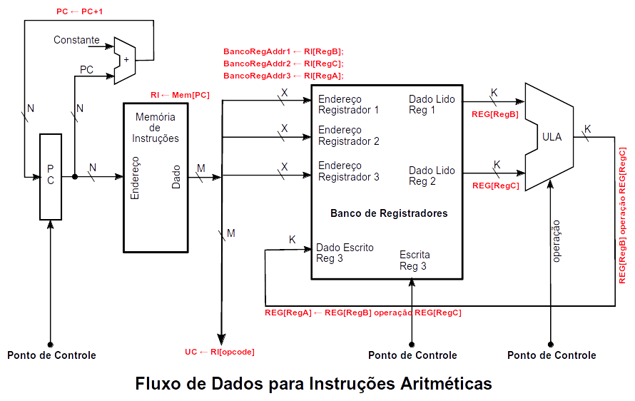
Montar o fluxo de dados de forma que:
  - Ele execute as instruções definidas.

Slide 14
Analisar cada instrução implementada:
  Determinando os pontos de controle necessários;
  E verificando os caminhos entre os componentes.
Para cada instrução:
  Montar as palavras controle;
  Simular manualmente a execução da instrução e fazer as alterações necessárias.

Slide 15
Para cada ponto de controle da palavra de controle:
  Definir quais instruções ativam esse determinado ponto.
Tente agrupar as instruções em conjuntos de características similares.
Para cada conjunto:
  Determine a sua utilização dos bits da instrução;
  Para cada instrução, determine a sua codificação.
Com essas informações, monte a unidade de controle.

Slide 16
Atividade:
  Aplique essa metodologia ao projeto do processador do relógio.

Slide 17



www.insper.edu.br

